Slide 1



Ôn và khởi động (Xe bus yêu thương)
Bản quyền thuộc về: FB Hương Thảo - https://www.facebook.com/huongthaoGADT/

Slide 2



Có cánh, không biết bay
Chỉ quay như chong chóng
Làm gió xua cái nóng
Mất điện là hết quay.
A. Cái diều
B. Cái máy bay
C. Cái quạt
Bản quyền thuộc về: FB Hương Thảo - https://www.facebook.com/huongthaoGADT/

Slide 3


Cái gì nằm ở trong nhà,
Nhìn lên mặt nó biết ngay giờ nào
A. Cái tivi
B. Đồng hồ
C. Cái tủ lạnh

Slide 4
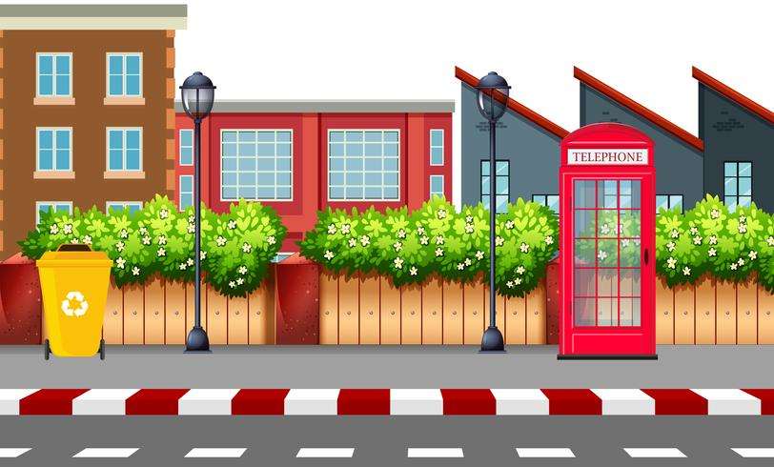

Miệng tròn, lòng trắng phau phau
Đựng cơm, đựng thịt, đựng rau hằng ngày.
Là cái gì ?
A. Cái bát
B. Cái đũa
C. Cái thìa

Slide 5
Bản quyền thuộc về: FB Hương Thảo - https://www.facebook.com/huongthaoGADT/

Slide 6



Thứ....ngày....tháng....
Bài
8
Bảo quản đồ dùng gia đình
Bản quyền thuộc về: FB Hương Thảo - https://www.facebook.com/huongthaoGADT/
Notes:
Bài giảng thiết kế bởi: Hương Thảo - tranthao121006@gmail.com

Slide 7

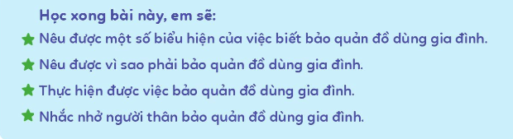
Mục tiêu bài học
Bản quyền thuộc về: FB Hương Thảo - https://www.facebook.com/huongthaoGADT/
Notes:
Bài giảng thiết kế bởi: Hương Thảo - tranthao121004@gmail.com

Slide 8

Tiết 1
Notes:
Bài giảng thiết kế bởi: Hương Thảo - tranthao121004@gmail.com

Slide 9














Khám phá

Slide 10



LH: Hương Thảo
Hoạt động 1:
Tìm hiểu cách bảo quản đồ dùng gia đình
và ý nghĩa của việc làm đó

Slide 11



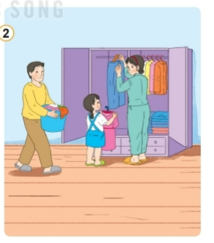
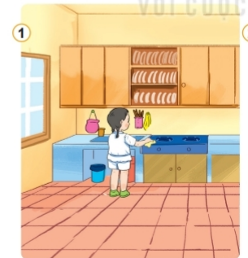
Em nhận xét việc bảo quản đồ dùng gia đình của
các bạn dưới đây

Slide 12

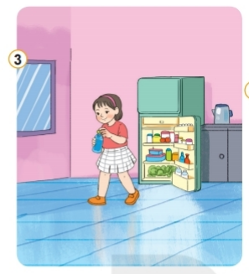
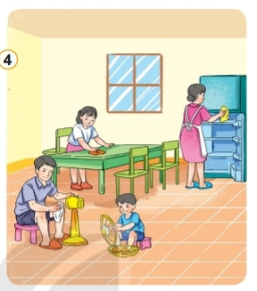
Em nhận xét việc bảo quản đồ dùng gia đình của
các bạn dưới đây
LH: Hương Thảo

Slide 13
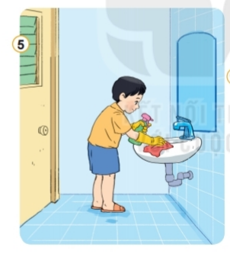
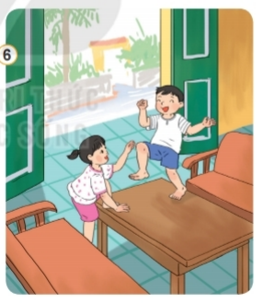
Em nhận xét việc bảo quản đồ dùng gia đình của
các bạn dưới đây
LH: Hương Thảo

Slide 14



Giải lao

Slide 15


Slide 16


Theo em việc bảo quản đồ dùng gia đình có ích lợi gì?
Notes:
16

Slide 17

Lợi ích của việc bảo quản đồ dùng gia đình
+ Bảo quản đồ dùng gia đình giúp đồ dùng luôn sách sẽ, bền đẹp, sử dụng được lâu dài…
+ Qua đó giúp em rèn luyện tính ngăn nắp, gọn gàng và ý thức trách nhiệm trong cuộc sống sử dụng đồ dùng cá nhân.

Slide 18

Kể thêm những việc cần làm để bảo quản đồ dùng gia đình?
Đồ dùng phòng khách: Sắp xếp ngăn nắp, luôn giữ gìn bàn ghế, cốc chén…sạch sẽ; nên lau bụi bàn ghế tủ ít nhất 1 tuần /lần bằng vải mềm, ẩm; Những đồ dễ vỡ cần nhẹ tay, cẩn thận khi sử dụng
Đồ dùng phòng bếp: Sắp xếp ngăn nắp, đúng vị trí; vệ sinh sạch sẽ sau khi sử dụng; không nên phơi đồ dùng bằng gỗ nơi có ánh sáng, gần nguồn điện; không nên sử dụng đồ nhựa để đựng thức ăn nóng hoặc thức ăn nhiều dầu mỡ

Slide 19
Đồ dùng khu vực nhà vệ sinh: Thường xuyên lau rửa nhà vệ sinh sạch sẽ, nhất là gương, chậu rửa mặt, bồn cầu; sau khi tắm nên dùng chổi quét sạch nước trên sàn từ chỗ cao xuống chỗ thấp.
LH: Hương Thảo

Slide 20
Bản quyền thuộc về: FB Hương Thảo - https://www.facebook.com/huongthaoGADT/
Tiết 2
Notes:
Bài giảng thiết kế bởi: Hương Thảo - tranthao121004@gmail.com

Slide 21
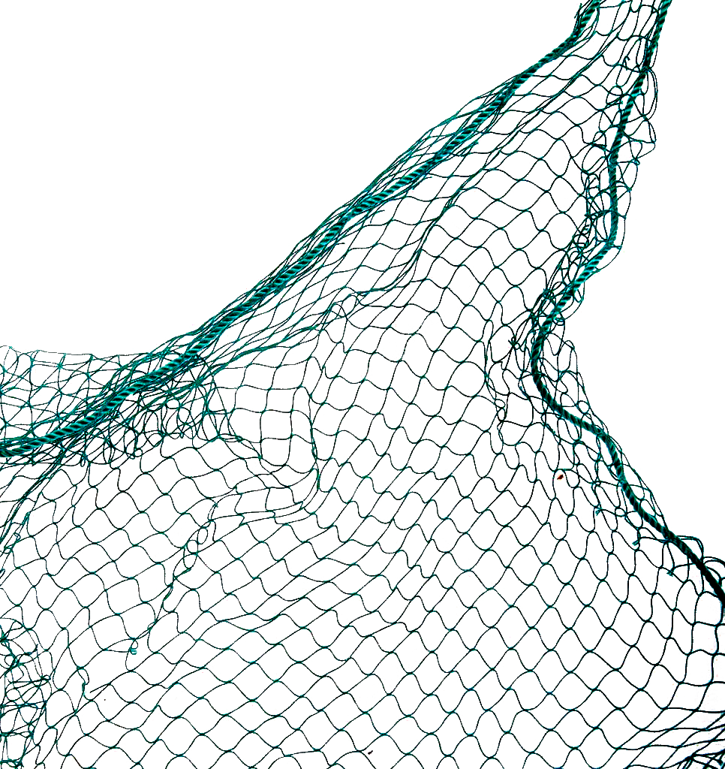




GIẢI CỨU
ĐẠI DƯƠNG

Slide 22

LH: Hương Thảo
Luật chơi: Các câu hỏi là những bức tranh về việc làm của các bạn nhỏ. Mỗi câu trả lời đúng của các bạn sẽ giải cứu được một loài vật dưới đại dương đang bị mắc kẹt.

Slide 23


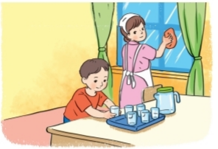





Bắt đầu!
Cuối tuần, Minh thường cùng mẹ lau dọn nhà cửa
HẾT GIỜ
A. Không đồng tình
B. Đồng tình

Slide 24
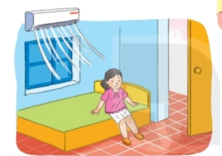

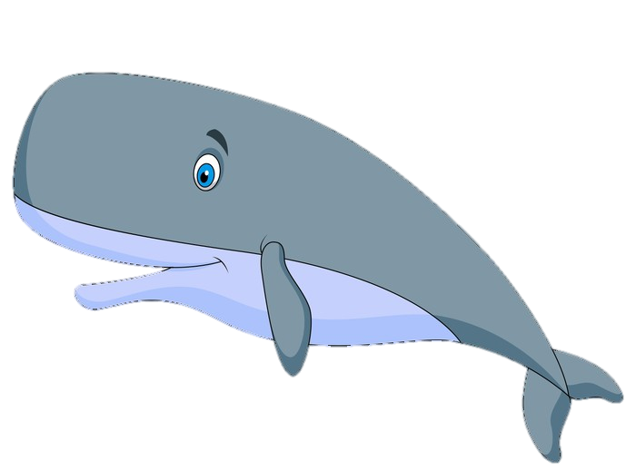

Bắt đầu!
Phòng bật điều hòa nhưng Hoa thường không đóng cửa khi ra vào
HẾT GIỜ
A. Không đồng tình
B. Đồng tình

Slide 25

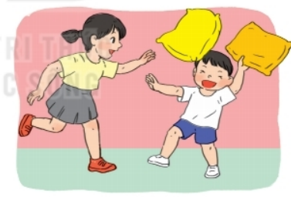




Bắt đầu!
Chị em Lan hay dùng gối để chơi đùa
HẾT GIỜ
A. Đồng tình
C. Không đồng tình

Slide 26

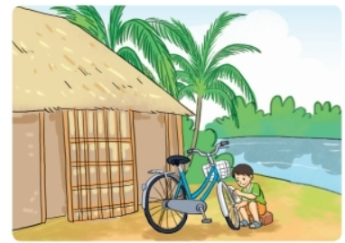

Bắt đầu!
HẾT GIỜ
Hùng thường lau xe đạp giúp mẹ
A. Không đồng tình
C. Đồng tình

Slide 27
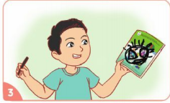
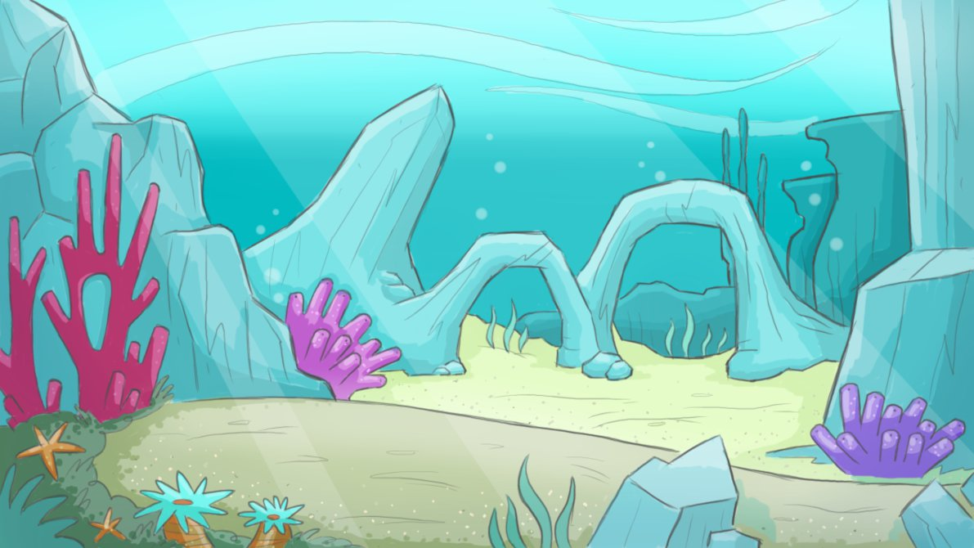
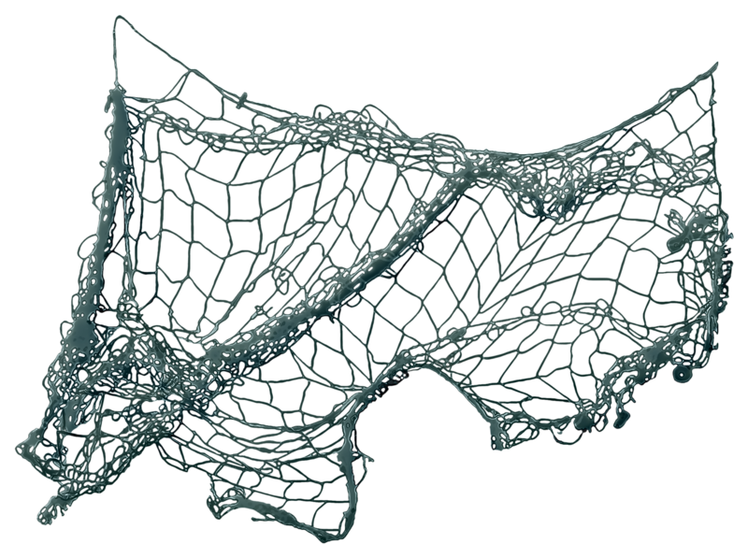


Bắt đầu!
Huy hay vẽ bậy ra bìa sách
HẾT GIỜ
A. Không đồng tình
B. Đồng tình

Slide 28
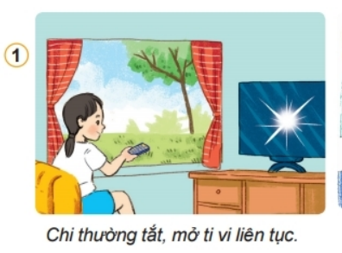
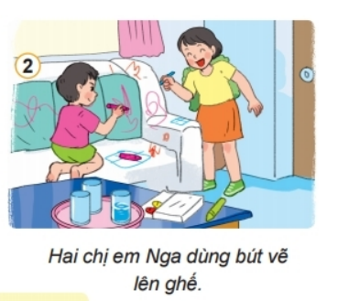
2. Đưa ra lời khuyên cho bạn

Slide 29
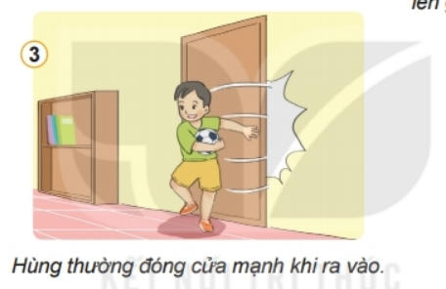
2. Đưa ra lời khuyên cho bạn
LH: Hương Thảo

Slide 30
Thảo luận nhóm
Notes:
30

Slide 31
Khuyên chi không nên tắt mở ti vi sẽ làm ảnh hưởng đến điện và ti vi có thể gây cháy nổ.
Khuyên Hai chị em Nga không nên dùng bút vẽ lên ghế sẽ làm bẩn và hỏng ghế.

Slide 32
Khuyên Hùng không nên đóng cửa mạnh, sẽ làm hỏng cửa.

Slide 33

Vận dụng

Slide 34
Yêu cầu 1
Chia sẻ với bạn về việc em đã và
sẽ làm để bảo quản đồ dùng gia đình

Slide 35

Thảo luận nhóm đôi

Slide 36
Yêu cầu 2
Cùng mọi người trong gia đình thực hiện
bảo quản đồ dùng gia đình

Slide 37

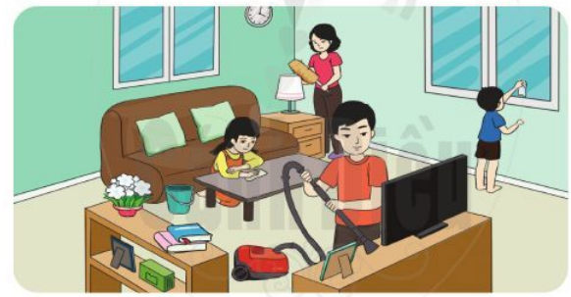
Bản quyền thuộc về: FB Hương Thảo - https://www.facebook.com/huongthaoGADT/

Slide 38

LH: Hương Thảo
Bản quyền thuộc về: FB Hương Thảo - https://www.facebook.com/huongthaoGADT/

Slide 39

Củng cố, dặn dò
Liên hệ giáo án:
FB: Hương Thảo
Gmail: tranthao121004@gmail.com
Notes:
Bài giảng thiết kế bởi: Hương Thảo - tranthao121004@gmail.com

Slide 40

Bài giảng được thiết kế bởi
Hương Thảo: tranthao121004@gmail.com
Thầy cô có nhu cầu cả bộ giáo án điện tử kết nối 2 vui lòng liên hệ với em qua mail trên hoặc FB ạ: Hương Thảo
https://www.facebook.com/huongthaoGADT
Notes:
Bài giảng thiết kế bởi: Hương Thảo - tranthao121004@gmail.com

